Slide 1
jīn tiān tiān qì zěn me yànɡ
今 天 天 气 怎 么 样

Slide 2
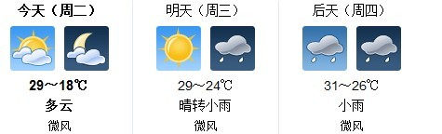
tiānqì
天 气 weather
仰光的天气很好！

Slide 3
jīn tiān de tiān qì zěn me zěn me yànɡ ？
今 天 的 天 气 怎 么 怎 么 样 ？
how
jīn tiān de tiān qì hěn hǎo 。
今 天 的 天 气 很 好 。
jīn tiān de tiān qì bù hǎo 。
今 天 的 天 气 不 好 。

Slide 4
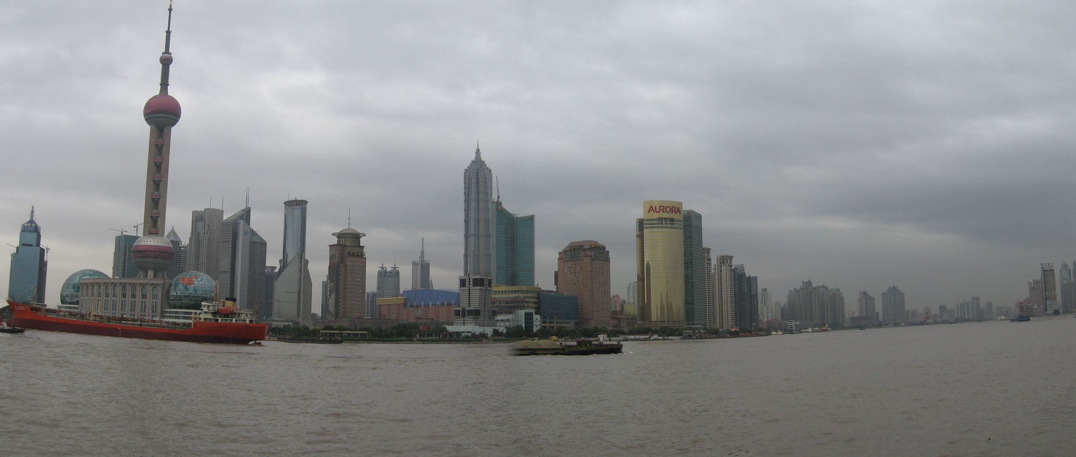
A：上海的天气怎么样？
B：上海阴天，下午可能下雨。
kě nénɡ maybe
Cloudy yīntiān
阴天

Slide 5
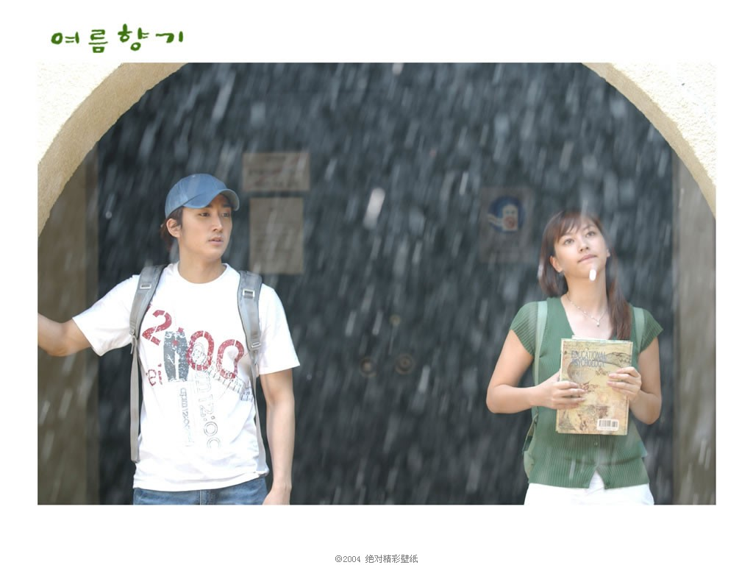
rain
下雨 xià yǔ

Slide 6
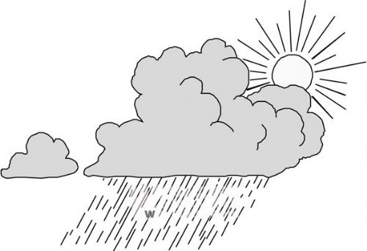
xiáo yǔ
小 雨
dà yǔ
大 雨

Slide 7
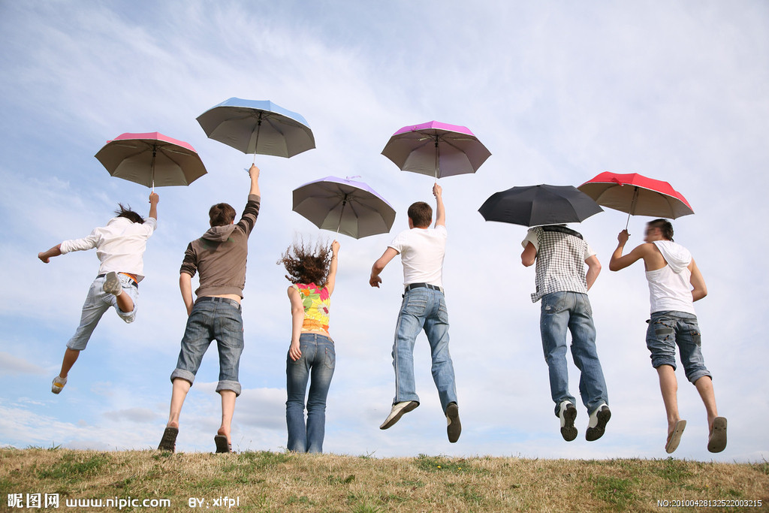
yú sǎn
雨 伞
dài
带 take；bring
yì bǎ
一 把

Slide 8
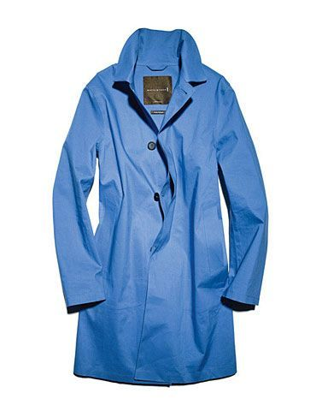
yǔ yī
雨 衣 raincoat
dài
带 take；bring
yí jiàn
一 件

Slide 9
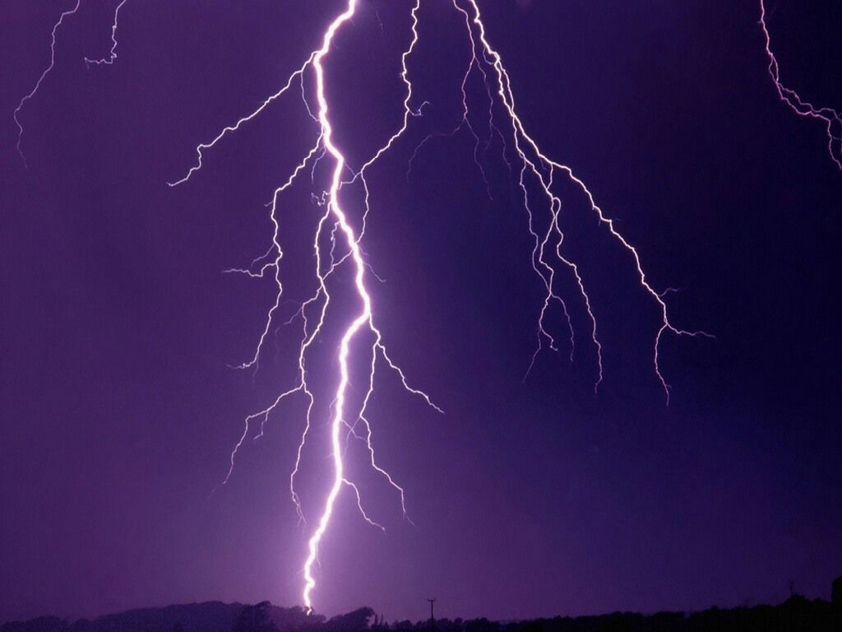
打雷 léi
dǎ shǎn
打 闪
thunder
lighten

Slide 10
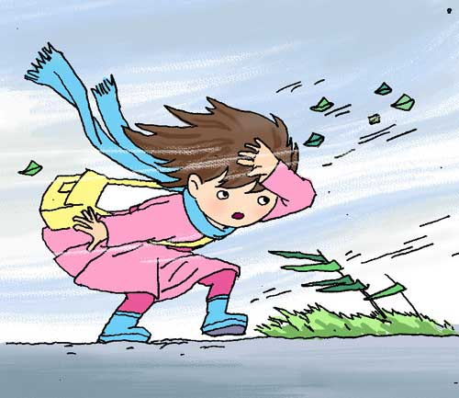
fēng
风 wind
ɡuā
刮 blow

Slide 11
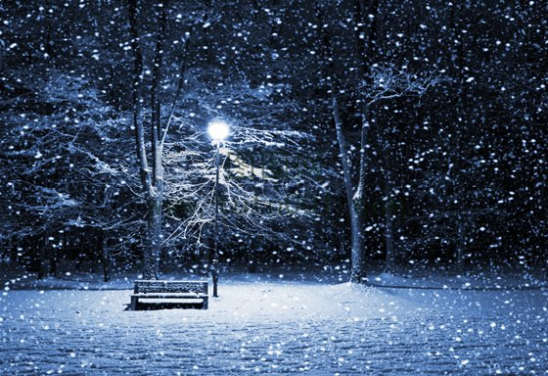
下雪xià xuě snow

Slide 12
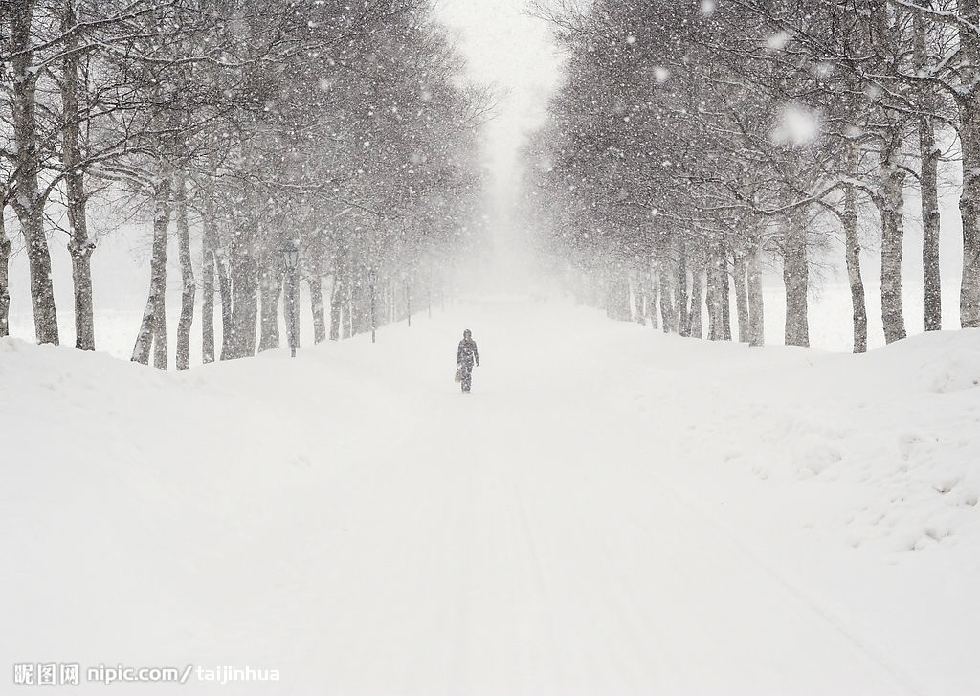
dà xuě
大 雪
xiǎo xuě
小 雪

Slide 13

qínɡ tiān
晴 天 sunny day

Slide 14
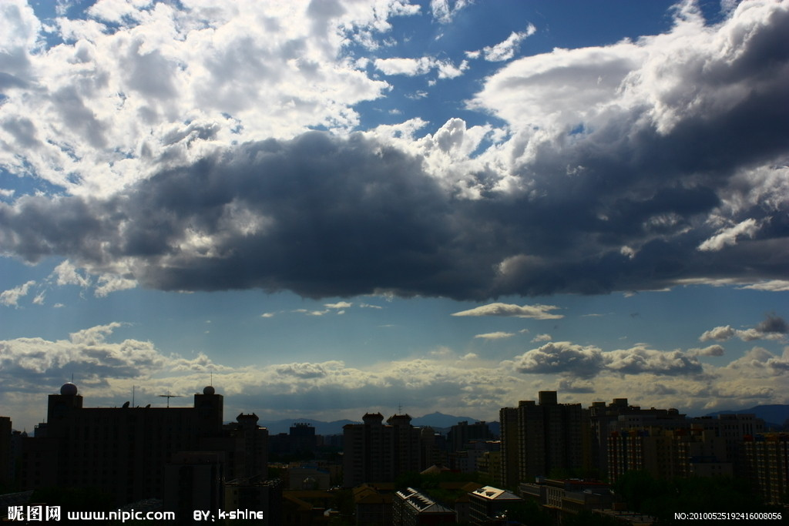
duō yún
多 云 cloudy

Slide 15
nǎ ér
哪 儿 where
wǒ de shū zài nǎ ér ？
我 的 书 在 哪 儿 ？
wǒ de yú sǎn zài nǎ ér ？
我 的 雨 伞 在 哪 儿 ？
tā qù nǎ ér le ？
他 去 哪 儿 了 ？
nǐ jiā zhù zài nǎ ér ？
你 家 住 在 哪 儿 ？

Slide 16

wài miàn
外 面 outside
wài miàn zài xià yǔ ， nǐ dài yú sǎn bɑ 。
外 面 在 下 雨 ， 你 带 雨 伞 吧 。

